Slide 1

CT62A
Computação 1
Aula 05 - Estruturas de Seleção
Profs. Rafael Mantovani e Adalberto Lazarini
Apucarana - PR, Brasil
Universidade Tecnológica Federal do Paraná (UTFPR)

Slide 2
Roteiro
1
Introdução
2
Declarações IF, IF-ELSE
3
Declaração SWITCH
4
Referências

Slide 3
Roteiro
1
Introdução
2
Declarações IF, IF-ELSE
3
Declaração SWITCH
4
Referências

Slide 4
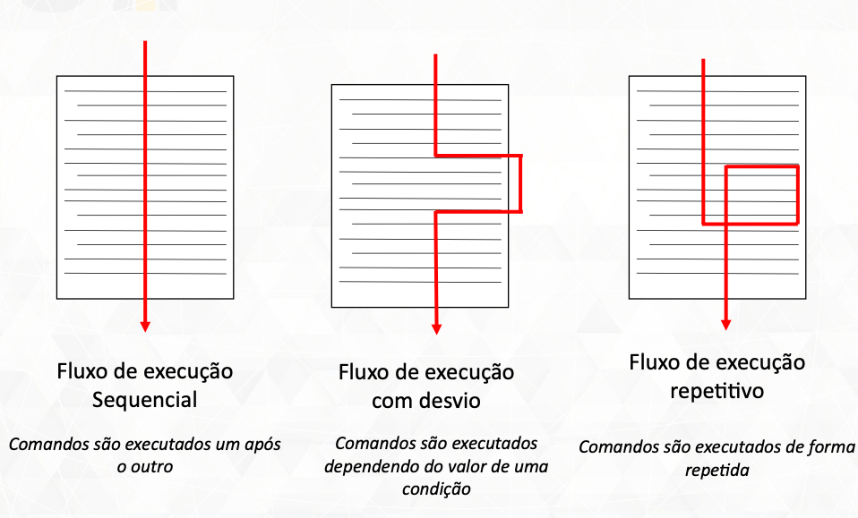
Introdução

Slide 5
Introdução
Estruturas de controle dividem-se em:
Estruturas de decisão/seleção (condicionais)
Estruturas de repetição (loops de repetição)
As estruturas de controle estão vinculadas às condições que determinam se instruções serão ou não executadas
Uma condição de controle está relacionada aos operadores relacionais e lógicos

Slide 6
Introdução
Fluxo de execução
Sequencial

Slide 7
Introdução
Fluxo de execução
com desvio

Slide 8
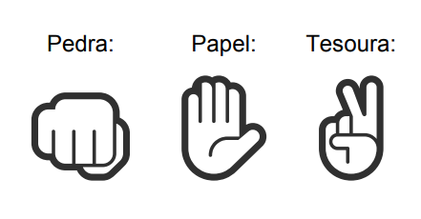
Exemplo

Slide 9
Exemplo
Vamos jogar? :)

Slide 10
Exemplo
O que precisamos definir para ter um programa que jogue pedra-papel-tesoura?

Slide 11

Exemplo
O que precisamos definir para ter um programa que jogue pedra-papel-tesoura?
2 jogadores (2 valores/dados)

Slide 12
Exemplo
O que precisamos definir para ter um programa que jogue pedra-papel-tesoura?
2 jogadores (2 valores/dados)
regras (quem ganha?)

Slide 13
Exemplo
O que precisamos definir para ter um programa que jogue pedra-papel-tesoura?
2 jogadores (2 valores/dados)
regras (quem ganha?)
encontrar um jeito do computador jogar (no hands!)

Slide 14
Exemplo
O que precisamos definir para ter um programa que jogue pedra-papel-tesoura?
2 jogadores (2 valores/dados)
regras (quem ganha?)
encontrar um jeito do computador jogar (no hands!)

Slide 15



Exemplo
Regras
PERDE
GANHA

Slide 16
Exemplo
Regras
PERDE
GANHA
Se ambos os jogadores fazem
a mesma escolha, é um empate

Slide 17
Exemplo
Como jogar contra o computador?

Slide 18

Exemplo
Como jogar contra o computador?
Não tem mãos, então temos que mudar o funcionamento
Ideia: computador pré-seleciona sua escolha (pedra, papel e tesoura),
e não nos diz nada.
Em sequência fazemos nossa escolha.
Por fim, o programa compara as jogadas e determina quem venceu.

Slide 19
Exemplo
Como jogar contra o computador?
Não tem mãos, então temos que mudar o funcionamento
Ideia: computador pré-seleciona sua escolha (pedra, papel e tesoura),
e não nos diz nada.
Em sequência fazemos nossa escolha.
Por fim, o programa compara as jogadas e determina quem venceu.

Slide 20
Exemplo
O jogo executando:
> Pedra, papel ou tesoura? Pedra

Slide 21
Exemplo
O jogo executando:
> Pedra, papel ou tesoura? Pedra
O computador pede sua escolha

Slide 22
Exemplo
O jogo executando:
> Pedra, papel ou tesoura? Pedra
> Você ganhou, eu escolhi tesoura.
O computador determina o vencedor

Slide 23
Exemplo
O jogo executando:
> Pedra, papel ou tesoura? Pedra
> Você ganhou, eu escolhi tesoura.
> Pedra, papel ou tesoura? Pedra
> Ambos escolhemos pedra, um empate.
> Pedra, papel ou tesoura? Papel
> Eu ganhei, eu escolhi tesoura.
Execução gera um empate.
Execução em que o computador vence.

Slide 24
Exemplo
Em descrição narrativa:

Slide 25
Exemplo
Em descrição narrativa:
1
O usuário começa o jogo
A
O computador determina qual será sua escolha: Pedra, Papel ou Tesoura

Slide 26
Exemplo
Em descrição narrativa:
1
O usuário começa o jogo
A
O computador determina qual será sua escolha: Pedra, Papel ou Tesoura
2
O jogo começa
A
Obtém a escolha do usuário
B
Examina a escolha do usuário. Se for inválida, mostrar uma mensagem e encerrar
o jogo. Se for a mesma do computador, determina um empate e vai ao passo 3.
C
Determina quem ganhou o jogo pelas regras

Slide 27
Exemplo
Em descrição narrativa:
1
O usuário começa o jogo
A
O computador determina qual será sua escolha: Pedra, Papel ou Tesoura
2
O jogo começa
A
Obtém a escolha do usuário
B
Examina a escolha do usuário. Se for inválida, mostrar uma mensagem e encerrar
o jogo. Se for a mesma do computador, determina um empate e vai ao passo 3.
C
Determina quem ganhou o jogo pelas regras
3
O jogo termina. Diz ao usuário quem ganhou e qual foi a escolha do computador.

Slide 28
Exemplo
Em descrição narrativa:
1
O usuário começa o jogo
A
O computador determina qual será sua escolha: Pedra, Papel ou Tesoura
2
O jogo começa
A
Obtém a escolha do usuário
B
Examina a escolha do usuário. Se for inválida, mostrar uma mensagem e encerrar
o jogo. Se for a mesma do computador, determina um empate e vai ao passo 3.
C
Determina quem ganhou o jogo pelas regras
3
O jogo termina. Diz ao usuário quem ganhou e qual foi a escolha do computador.

Slide 29
Fluxograma
1
Início
Computador faz sua escolha
A

Slide 30
Fluxograma
1
Início
Computador faz sua escolha
A
2
Escolha do usuário
A
inválida
Examina
escolhas
igual
Empate
B
diferente
Escolha
inválida!
Determina o
vencedor
C

Slide 31
Fluxograma
1
Início
Computador faz sua escolha
A
3
Exibe o vencedor
Escolha do usuário
Fim
2
A
inválida
Examina
escolhas
igual
Empate
B
diferente
Escolha
inválida!
Determina o
vencedor
C

Slide 32
Fluxograma
Início
Computador faz sua escolha
Exibe o vencedor
Como programar esse jogo?
Escolha do usuário
Fim
inválida
Examina
escolhas
igual
Empate
diferente
Escolha
inválida!
Determina o
vencedor

Slide 33
Roteiro
1
Introdução
2
Declarações IF, IF-ELSE
3
Declaração SWITCH
4
Referências

Slide 34
Declarações Condicionais
Uma estrutura de decisão permite decidir se um conjunto de instruções será ou não executado de acordo com determinadas condições
A decisão é feita com base no resultado de um teste lógico que determina a condição
Estruturas de decisão em C/C++:
if
if-else
switch

Slide 35
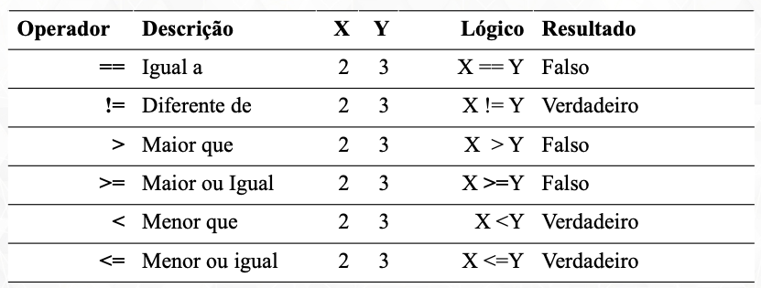
Declarações Condicionais
Os operadores relacionais comparam dois valores e retornam um valor booleano
Verdadeiro (true)
Falso (false)

Slide 36
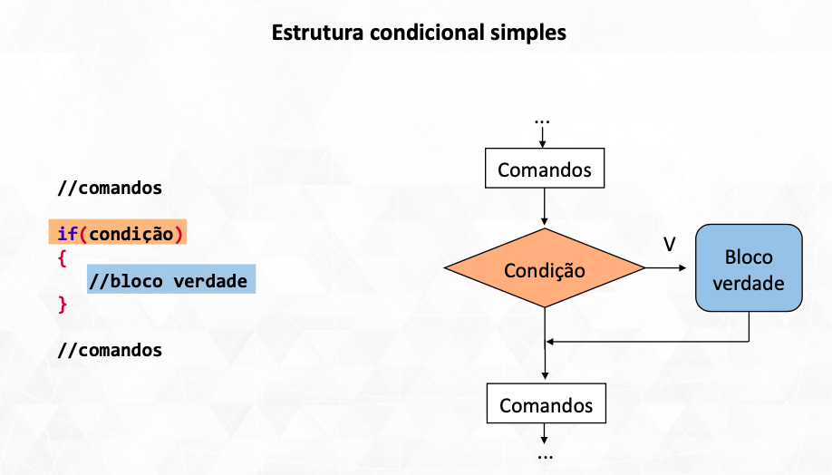
Declaração IF

Slide 37
Declaração IF
Se a condição
for Falsa

Slide 38
Declaração IF
não é executado
Se a condição
for Falsa
fluxo do
programa

Slide 39
Declaração IF
Se a condição
for Verdadeira

Slide 40
Declaração IF
é executado
Se a condição
for Verdadeira
fluxo do
programa

Slide 41
Declaração IF

Slide 42
Declaração IF

Slide 43
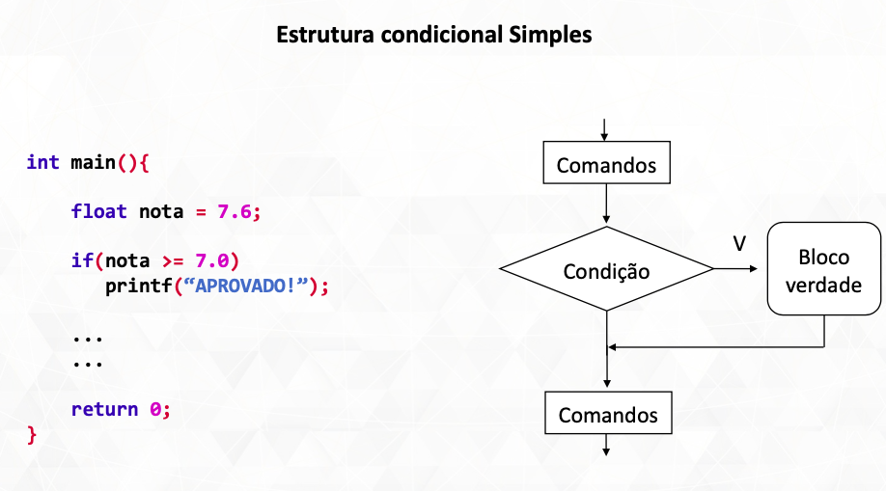
Declaração IF

Slide 44
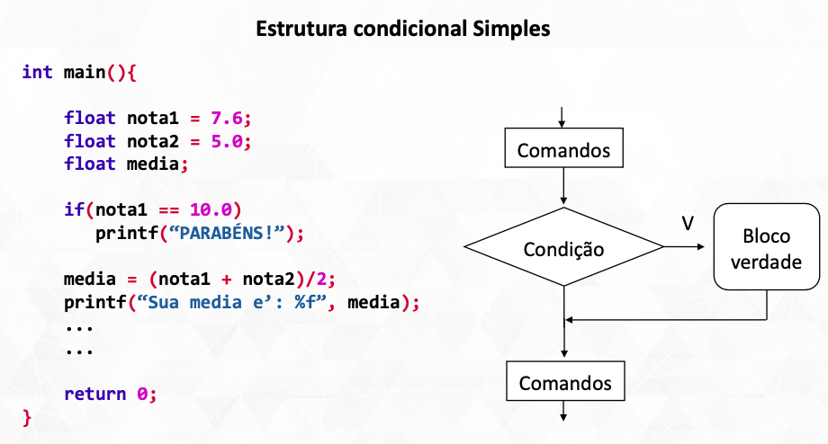
Declaração IF

Slide 45
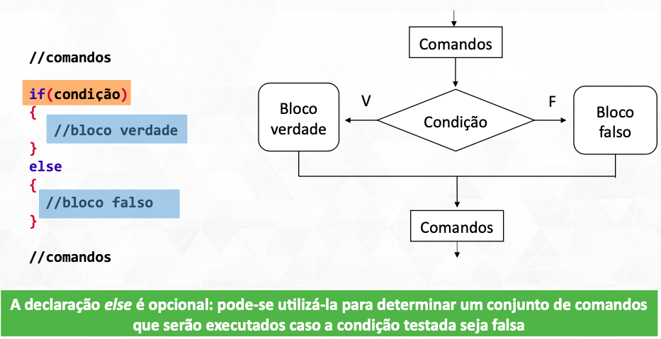
Declaração IF-ELSE

Slide 46
Declaração IF-ELSE
é executado
Se a condição
for Verdadeira
fluxo do
programa

Slide 47
Declaração IF-ELSE
é executado
Se a condição
for Falsa
fluxo do
programa

Slide 48
Declaração IF-ELSE

Slide 49
Declaração IF-ELSE

Slide 50
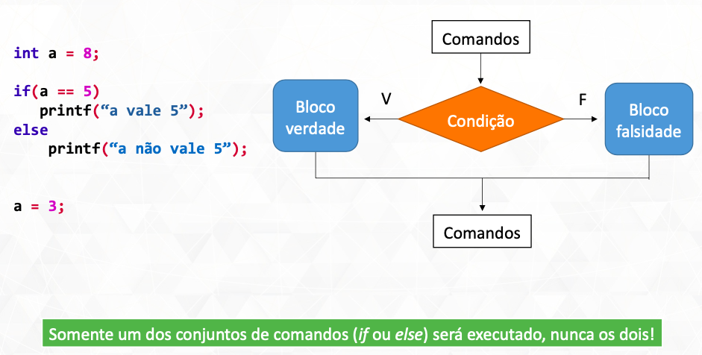
Declaração IF-ELSE

Slide 51
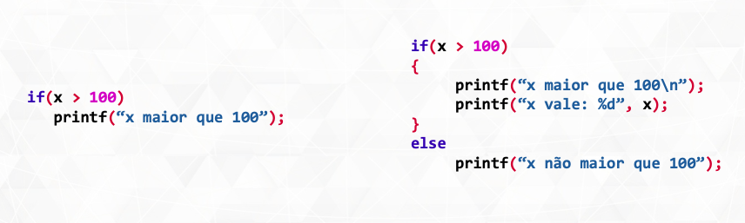
Bloco de Instrução
Com a adição de estruturas de controle segue um novo conceito: bloco de instruções
Bloco: Conjunto de instruções agrupadas e delimitadas por chaves { }
Se o bloco for de apenas uma instruções, pode-se omitir as { }
Exemplo:

Slide 52
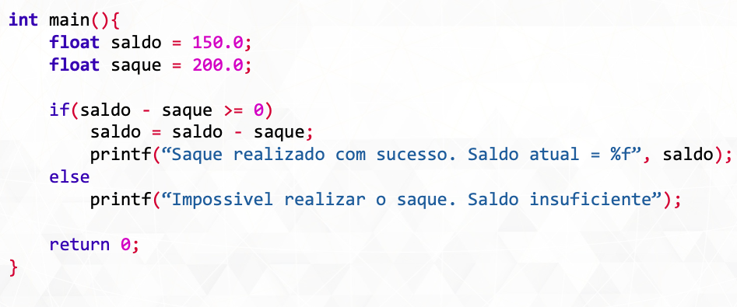
Bloco de instruções - Erros comuns I
Onde está o erro?

Slide 53
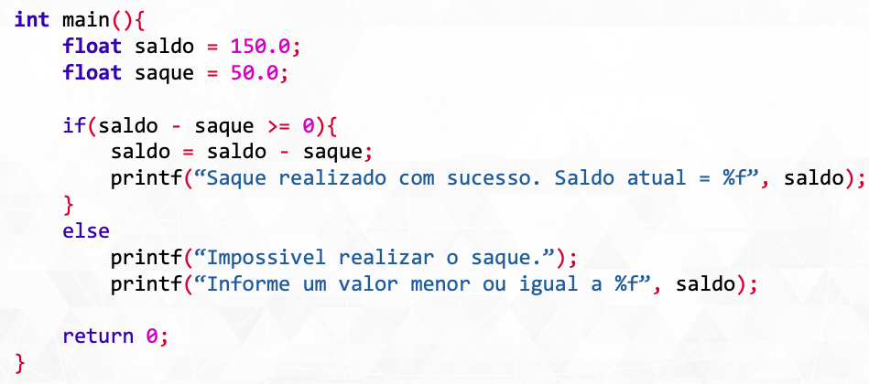
Bloco de instruções - Erros comuns II
Onde está o erro?

Slide 54
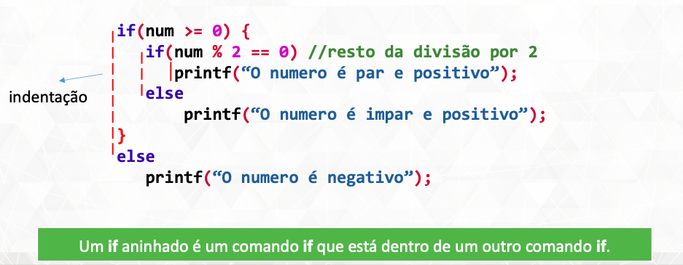
Estrutura de seleção aninhadas
É possível também aninhar comando if, ou seja, fazer uma declaração if dentro de outra declaração if anterior
Exemplo: examinar se um número é positivo. Em caso afirmativo, verificar se o mesmo é divisível 2

Slide 55
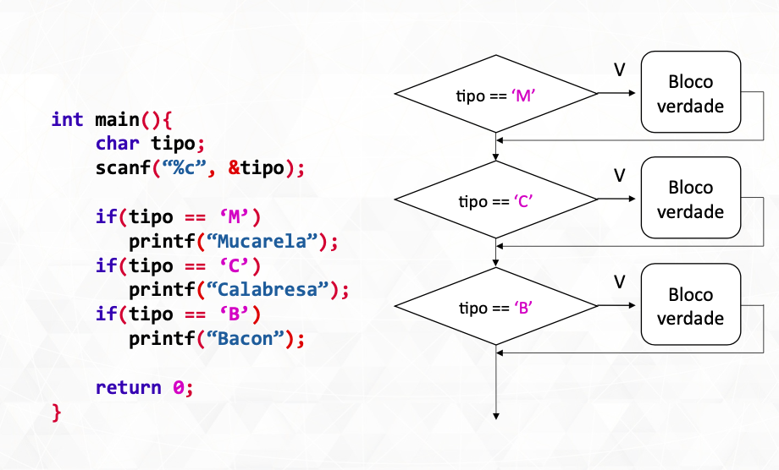
Estrutura de seleção aninhadas

Slide 56
Estrutura de seleção aninhadas

Slide 57
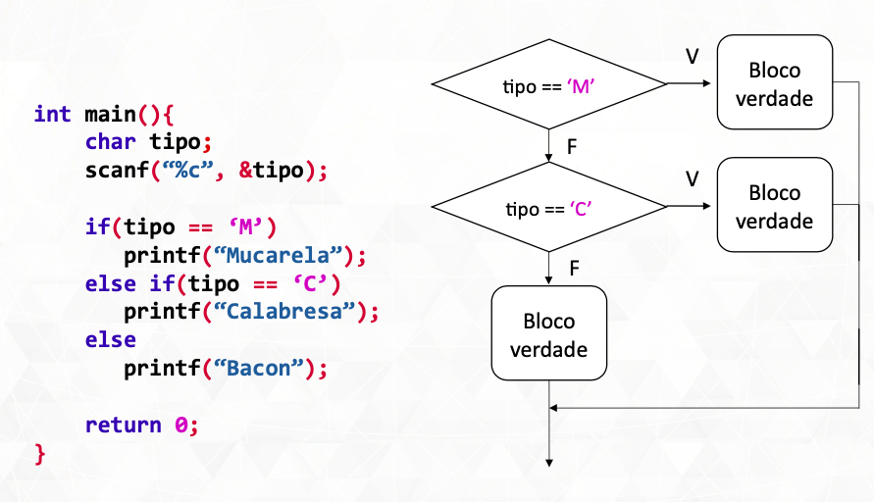
Estrutura de seleção aninhadas

Slide 58
Estrutura de seleção aninhadas

Slide 59
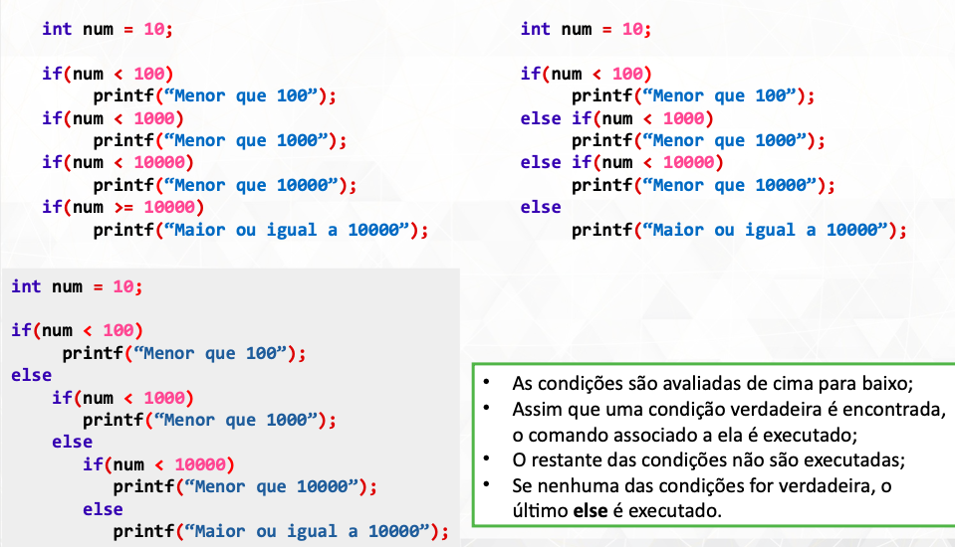
Declaração IF-ELSE-IF

Slide 60
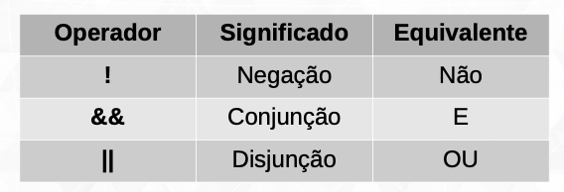
Operadores Lógicos
Trabalham com valores booleanos e seu resultado também é booleano (verdadeiro ou falso)
Eles são usados somente em expressões lógicas
Usados para combinar condições simples, criando condições complexas

Slide 61

Operadores Lógicos
Operador E: gera um valor VERDADEIRO se ambas as condições forem verdadeiras
Idade > 5 && idade < 10
Quando idade é 6, qual o resultado?
Quando idade é 11, qual o resultado?
Quando idade é 5, qual o resultado?

Slide 62
Operadores Lógicos
Operador E: gera um valor VERDADEIRO se ambas as condições forem verdadeiras
Idade > 5 && idade < 10
Quando idade é 6, qual o resultado?
VERDADEIRO
Quando idade é 11, qual o resultado?
FALSO
Quando idade é 5, qual o resultado?
FALSO

Slide 63
Operadores Lógicos
Operador OU: gera um valor VERDADEIRO se ao menos uma das condições for verdadeira
Idade > 5 || idade == 3
Quando idade é 6, qual o resultado?
Quando idade é 2, qual o resultado?
Quando idade é 3, qual o resultado?

Slide 64
Operadores Lógicos
Operador OU: gera um valor VERDADEIRO se ao menos uma das condições for verdadeira
Idade > 5 || idade == 3
Quando idade é 6, qual o resultado?
VERDADEIRO
Quando idade é 2, qual o resultado?
FALSO
Quando idade é 3, qual o resultado?
VERDADEIRO

Slide 65
Operadores Lógicos
Operador NÃO: inverte o valor retornado por uma condição
! (idade > 5)
Quando idade é 6, qual o resultado?
Quando idade é 2, qual o resultado?

Slide 66
Operadores Lógicos
Operador NÃO: inverte o valor retornado por uma condição
! (idade > 5)
Quando idade é 6, qual o resultado?
FALSO
Quando idade é 2, qual o resultado?
VERDADEIRO

Slide 67
Operadores Lógicos
Operador E: gera um valor VERDADEIRO se ambas as condições forem verdadeiras
Idade > 5 && idade < 10
Quando idade é 6, qual o resultado?
VERDADEIRO
Quando idade é 11, qual o resultado?
FALSO
Quando idade é 5, qual o resultado?
FALSO
Operador OU: gera um valor VERDADEIRO se ao menos uma das condições for verdadeira
Idade > 5 || idade == 3
Quando idade é 6, qual o resultado?
VERDADEIRO
Quando idade é 2, qual o resultado?
FALSO
Quando idade é 3, qual o resultado?
VERDADEIRO
Operador NÃO: inverte o valor retornado por uma condição
! (idade > 5)
Quando idade é 6, qual o resultado?
FALSO
Quando idade é 2, qual o resultado?
VERDADEIRO

Slide 68
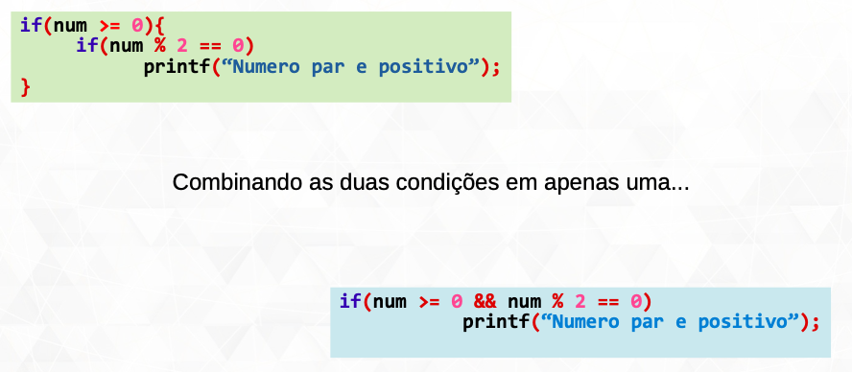
Operadores Lógicos
Se quisermos saber se um número num é positivo e par

Slide 69
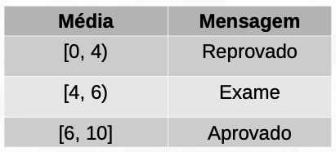
Exercícios
1
Faça um programa que leia três números quaisquer e imprima o maior deles
2
Faça um programa que duas notas de um aluno. Calcule e mostre a média aritmética das notas e uma mensagem conforme a tabela a seguir

Slide 70
Exercícios
3
Desenvolver a lógica para um programa que efetua o cálculo do reajuste de salário de um funcionário
- Salário <= 500, reajuste 15%
- Salário > 500, mas Salário <= 1000, reajuste será de 10%
- Salário > 1000, reajuste será de 5%
Ao final do programa, mostrar o valor do salário somado ao reajuste.

Slide 71
Exercícios
4
Faça um programa que recebe a idade de um nadador e classifique-o numa das seguintes categorias:
- Adulto (idade >=18)
- Juvenil (idade >=14 e idade < 18)
- Infantil (idade >=9 e idade < 14)
- Mirim (idade < 9)

Slide 72
Roteiro
1
Introdução
2
Declarações IF, IF-ELSE
3
Declaração SWITCH
4
Referências

Slide 73
Declaração SWITCH
Construções if-else facilitar a escrita de programas que devem escolher uma entre duas alternativas
Algumas vezes, entretanto, o programa necessita escolher uma entre várias alternativas
Embora if-else possa ser alinhado para executar vários testes condicionais, elas podem tornar o código muito complexo
Uma solução a ser considerada é utilizar uma construção para teste multi-condicional chamado switch
Porém, só opera com tipos de variável char ou int

Slide 74
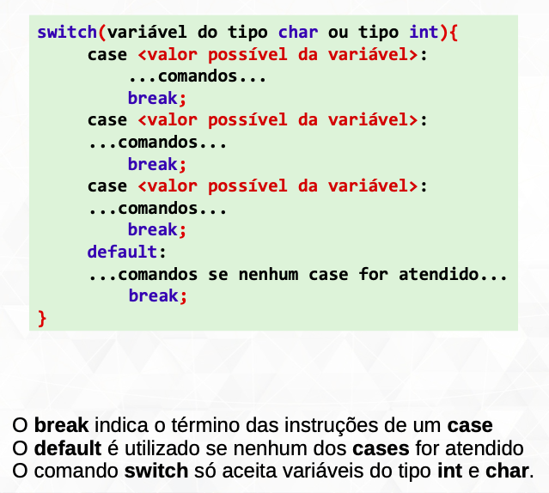
Declaração SWITCH

Slide 75
Declaração SWITCH

Slide 76
Declaração SWITCH

Slide 77
Declaração SWITCH

Slide 78
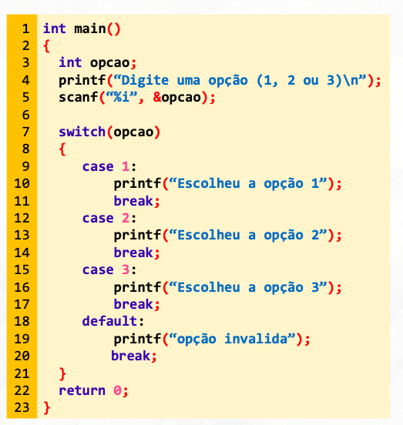
Declaração SWITCH

Slide 79
Declaração SWITCH
O computador pede sua escolha

Slide 80
Declaração SWITCH
De acordo com o valor, dispara
o bloco de comandos correspondente

Slide 81
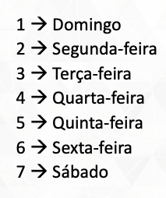
Exercícios
5
Crie um programa onde:
- o usuário deve fornecer um valor
- o programa deve responder com o nome do dia da semana correspondente
- O programa não deve aceitar valores fora da faixa convencional, e deve apresentar uma mensagem de erro

Slide 82
Exercícios
6
Crie um programa que inicialmente receba dois números inteiros. Depois disso, mostre um menu com as seguintes opções:
Adição
Subtração
Multiplicação
Divisão
Peça para o usuário informar um valor de 1 a 4. Baseado nesse valor, calcule e mostre o resultado da opção escolhida pelo usuário, levando em consideração os dois números inteiros recebidos.

Slide 83
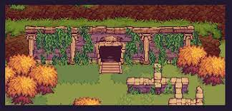
Exercícios
7
Final Boss: implemente o jogo Pedra-Papel-Tesoura

Slide 84
Exercícios
7
Final Boss: implemente o jogo Pedra-Papel-Tesoura
Dica: usar números aleatórios para realizar a jogada do computador. Utilize os seguintes comandos no seu programa:

Slide 85
Exercícios
7
Final Boss: implemente o jogo Pedra-Papel-Tesoura
Dica: usar números aleatórios para realizar a jogada do computador. Utilize os seguintes comandos no seu programa:
#include <stdlib.h> // contem a função srand, que gera números aleatórios
#include <time.h> /* trabalha com o tempo do computador, p sempre gerar
números diferentes */
int main () {
int i;
srand( (unsigned) time (NULL)); // inicia gerador de números aleatórios
i = rand() % 3; // gera números aleatórios entre 0 e 2 {0, 1, 2}
// … seu programa continua daqui
}

Slide 86
Roteiro
1
Introdução
2
Declarações IF, IF-ELSE
3
Declaração SWITCH
4
Referências

Slide 87
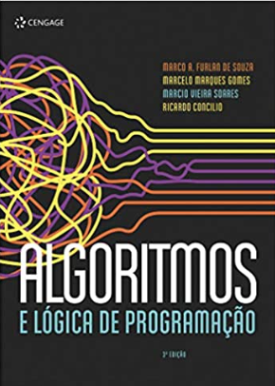

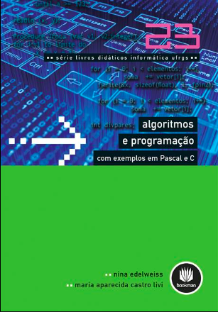
Referências sugeridas
[Souza et al, 2019]
[Freeman, 2019]
[Edelweiss & Livi, 2014]

Slide 88
Perguntas?
Prof. Rafael G. Mantovani
rafaelmantovani@utfpr.edu.br
Prof. Adalberto Lazarini
adalbertoz@utfpr.edu.br

